Slide 1
ตามเอกสารนำเสนอ ข้อ 3 แผนการใช้จ่ายรายได้จากเงินอุดหนุน (งบประมาณ) ตามร่าง พ.ร.บ. ประเภทเงินอุดหนุนเฉพาะกิจ 2) ค่าที่ดิน/สิ่งก่อสร้าง มีจำนวน 5 โครงการ

Slide 2
เงินอุดหนุนเฉพาะกิจ 2) ค่าที่ดิน/สิ่งก่อสร้าง
รายการ | งบประมาณ (บาท) | รายละเอียดโครงการ | แผนปี
(2) ปรับปรุงบูรณะผิวทางถนนคอนกรีตเสริมเหล็ก ถนนเหล่านาดี (ช่วงจากถนนมิตรภาพ-ถนนรอบบึงแก่นนคร) | 13,440,000 คำขอ 12,096,000 เทศบาลสมทบ ร้อยละ 10 1,344,000 | ทำการปรับปรุงบูรณะผิวทางถนนคอนกรีตเสริมเหล็ก ถนนเหล่านาดี (ช่วงจากถนนมิตรภาพ-ถนนรอบบึงแก่นนคร) ตามรายละเอียดดังต่อไปนี้ 1.งานรื้อผิวทางถนนคอนกรีตเสริมเหล็ก(เดิม)พร้อมขนไปทิ้งและทำการก่อสร้างผิวทางถนนคอนกรีตเสริมเหล็กแบบ(Full-Depth Repair) ความหนาไม่น้อยกว่า 0.15 เมตร พื้นที่รวมไม่น้อยกว่า 7,260 ตารางเมตร 2. งานเปลี่ยนฝาบ่อพักน้ำเดิมที่ชำรุดเป็นฝาเหล็กหล่อเหนียว จำนวนไม่น้อยกว่า 13 บ่อ 3. งานซ่อมแซมรอยต่อระหว่างแผ่นคอนกรีต ความยาวรวมไม่น้อยกว่า 7,700 เมตร 4. งานซ่อมโพรงใต้แผ่นพื้นคอนกรีต(Subsealing) ปริมาณผงปูนสำเร็จรูปไม่น้อยกว่า 150 ตัน 5. งานทาสีตีเส้นจราจรเทอร์โมพลาสติก ความหนาไม่น้อยกว่า 3 มิลลิเมตร พื้นที่ไม่น้อยกว่า 576 ตารางเมตร 6. งานทาสีขอบคันหิน พื้นที่ไม่น้อยกว่า 980 ตารางเมตร 7. งานอื่นๆ ที่เกี่ยวข้อง | แผนพัฒนาท้องถิ่น(พ.ศ.2566-2570)เทศบาลนครขอนแก่น แก้ไข ฉบับที่ 1/2566 หน้าที่ 8 ลำดับที่ 1

Slide 3
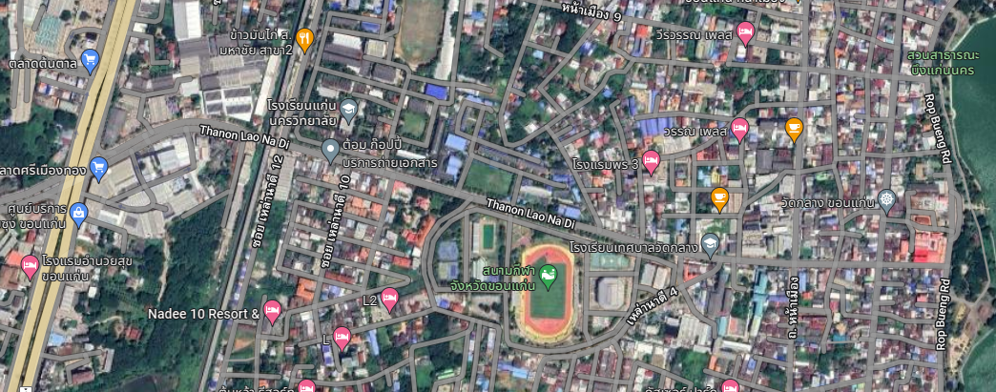
ผังบริเวณที่ดำเนินการ
จุดเริ่มต้นโครงการ
จุดสิ้นสุดโครงการ

Slide 4
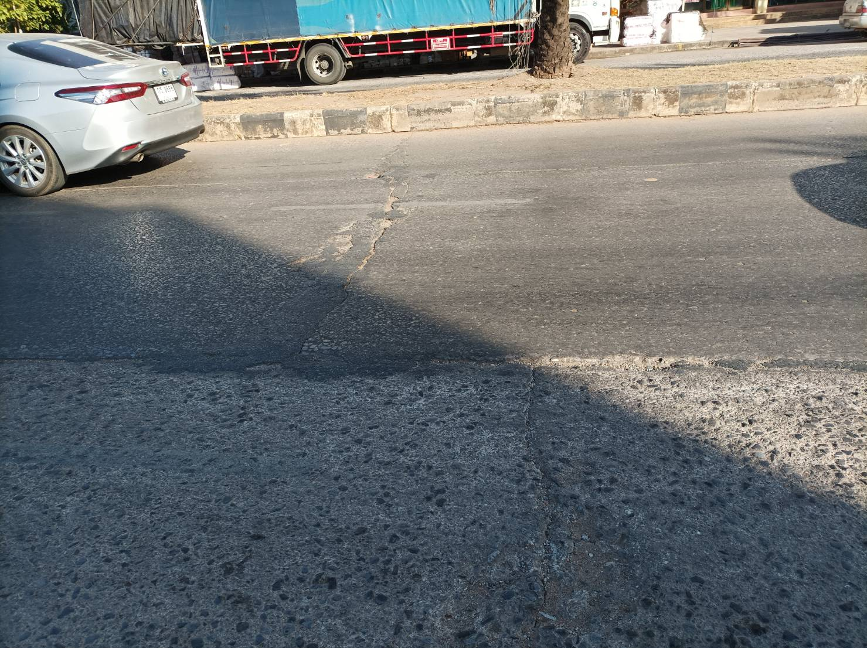
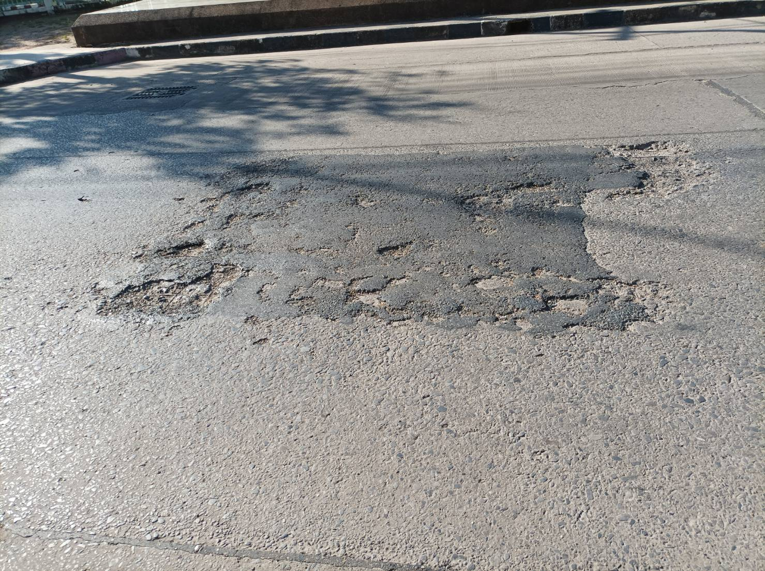
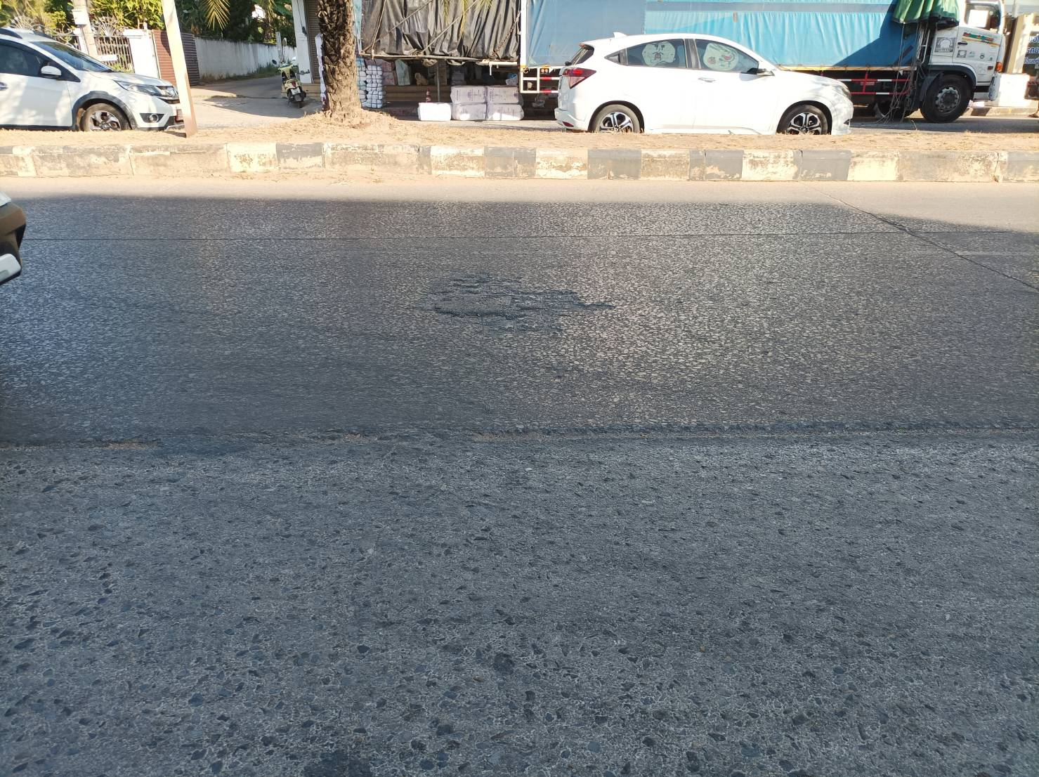
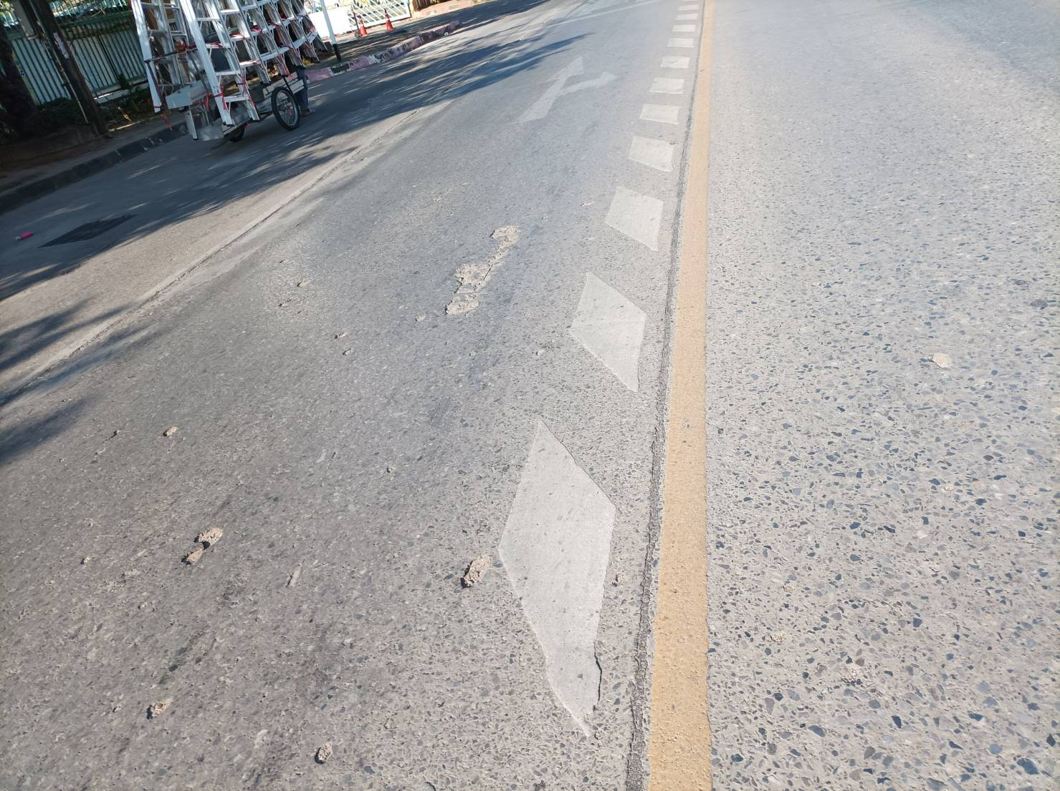

Slide 5
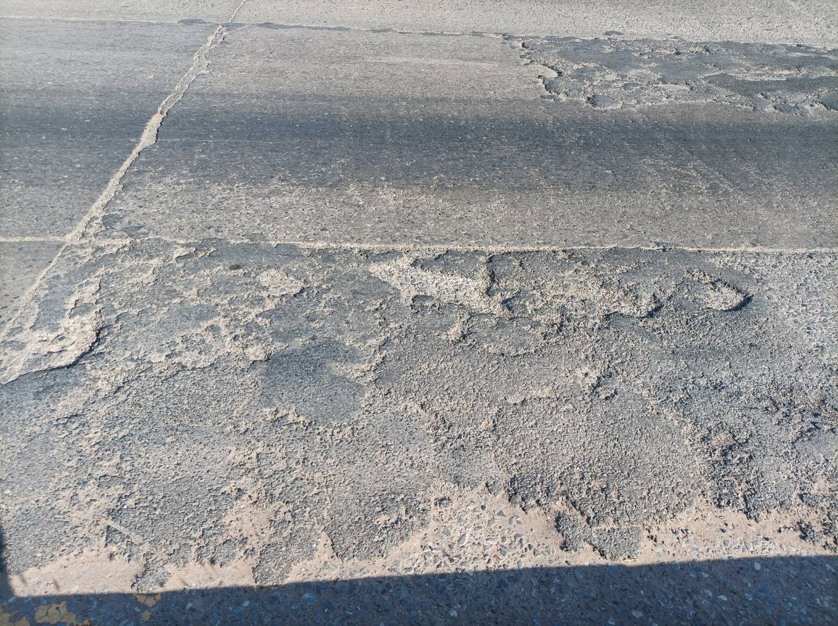
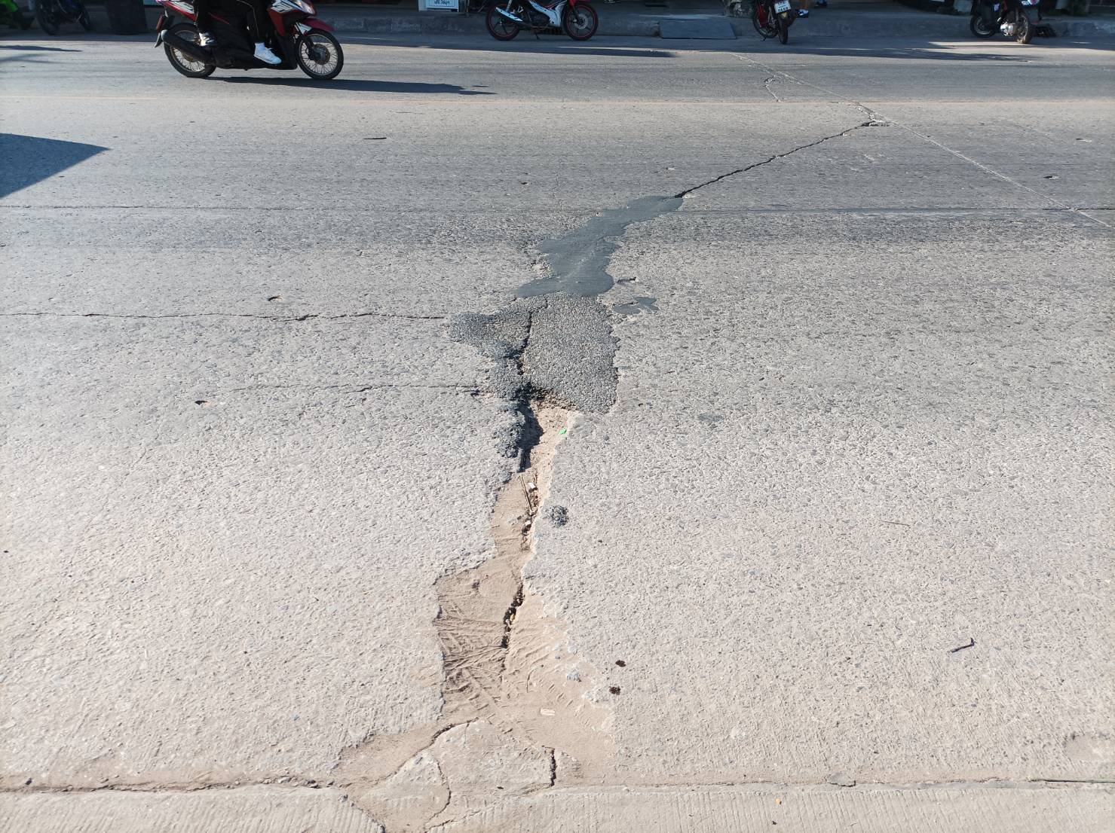
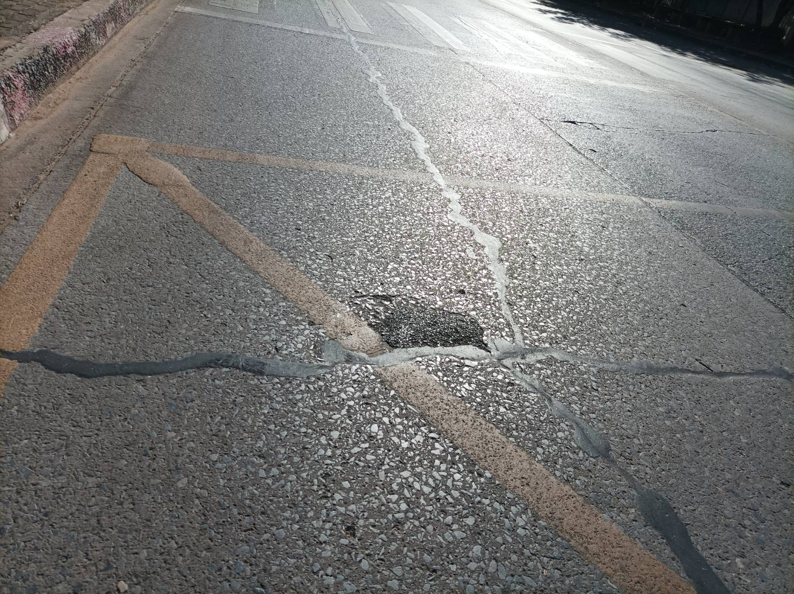
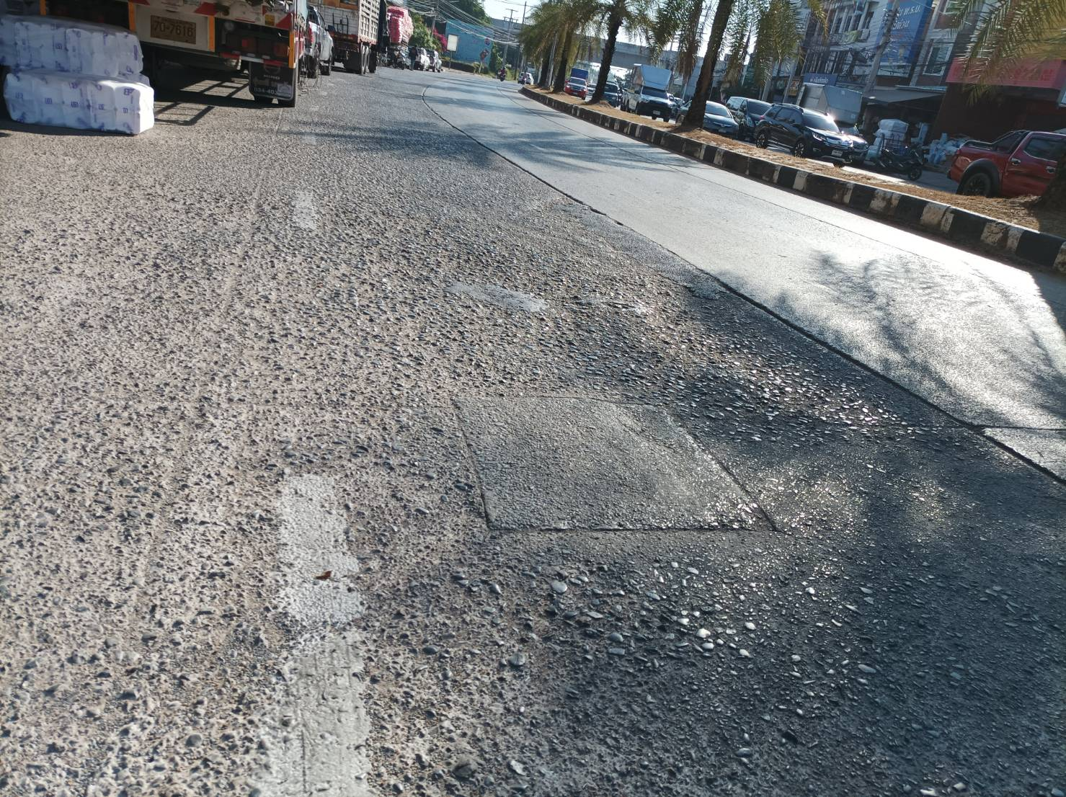

Slide 6
เงินอุดหนุนเฉพาะกิจ 2) ค่าที่ดิน/สิ่งก่อสร้าง
รายการ | งบประมาณ (บาท) | รายละเอียดโครงการ | แผนปี
(3) ปรับปรุงผิวทางถนนหน้าแฟลตตำรวจ (ช่วงจากแยกตัดซอยศรีมารัตน์ 12 ถึง แยกตัดศรีมารัตน์ 26) ชุมชนสามเหลี่ยม 2 | 2,699,000 | ทำการปรับปรุงผิวทางภายในถนนหน้าแฟลตตำรวจ (ช่วงจากแยกตัดซอยศรีมารัตน์ 12 ถึง แยกตัดศรีมารัตน์ 26) ชุมชนสามเหลี่ยม 2 โดยทำการรื้อผิวทางถนนเดิมที่ชำรุดพร้อมขนไปทิ้งแล้วทำการก่อสร้างผิวทางถนนคอนกรีตเสริมเหล็กแบบ Full - Depth Repair ความหนาไม่น้อยกว่า 0.15 เมตร มีพื้นที่ผิวจราจรไม่น้อยกว่า 350.00 ตารางเมตร พร้อมทำการปูผิวทางแอสฟัลท์ติกคอนกรีต ความยาวไม่น้อยกว่า 577.00 เมตร ความกว้าง 8.40 – 9.00 เมตร ความหนาไม่น้อยกว่า 0.05 เมตร และมีพื้นที่ผิวทางรวมไม่น้อยกว่า 5,039 ตารางเมตร และงานอื่นๆ ที่เกี่ยวข้อง | แผนพัฒนาท้องถิ่น(พ.ศ.2566-2570)เทศบาลนครขอนแก่น แก้ไข ฉบับที่ 1/2566 หน้าที่ 20 ลำดับที่ 1

Slide 7
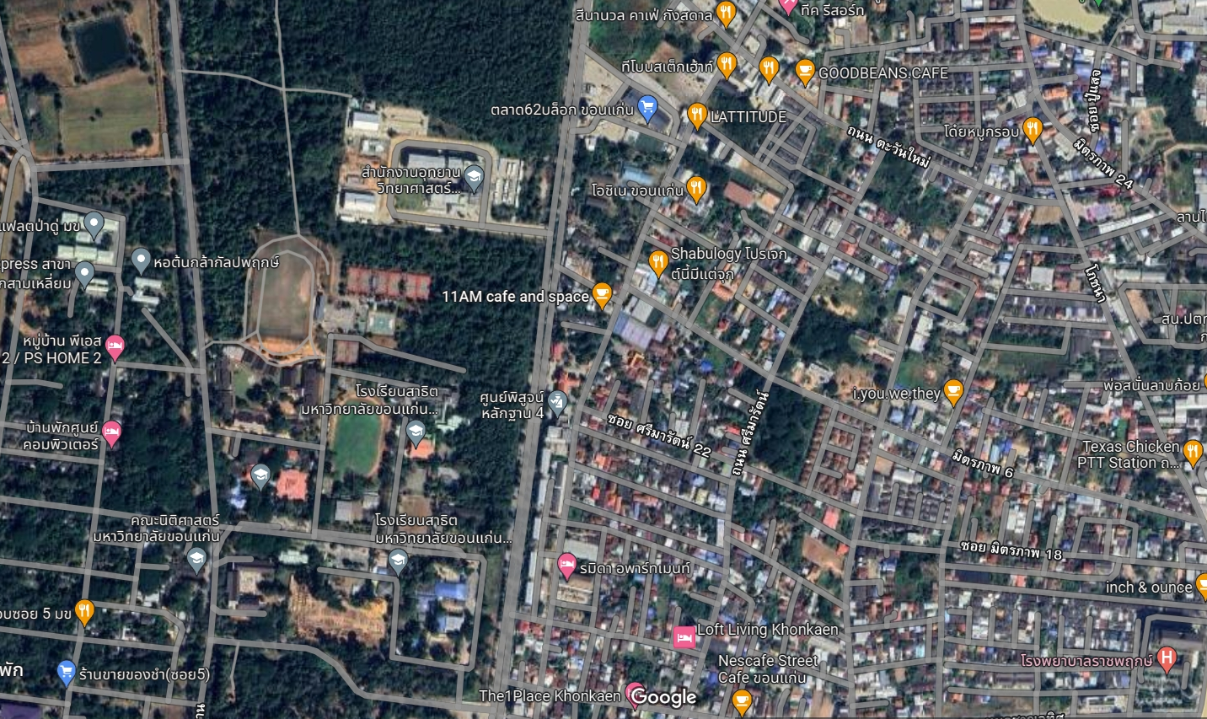
จุดสิ้นสุด
ถนนตะวันใหม่
ถนนหน้าแฟลตตำรวจ
ซอยศรีมารัตน์ 12
จุดเริ่มต้น

Slide 8
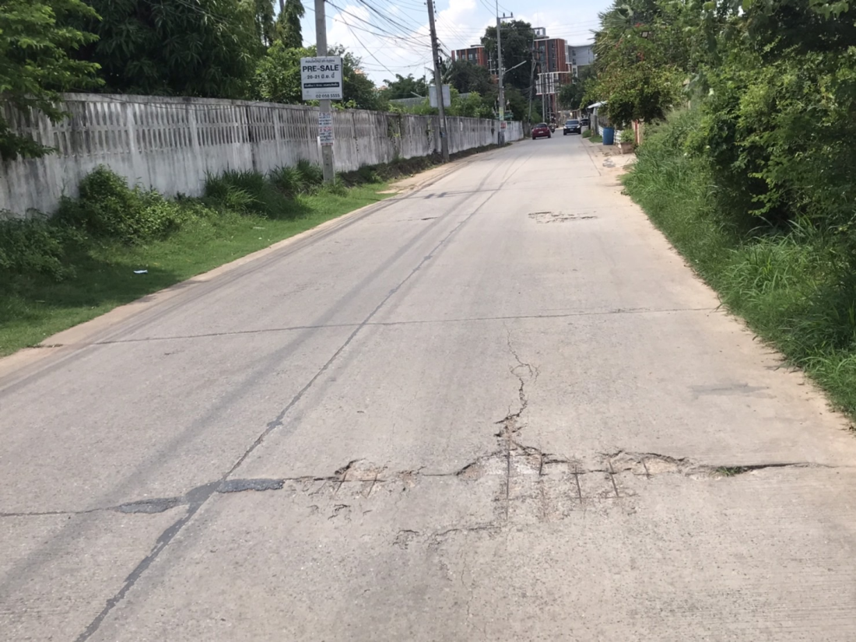
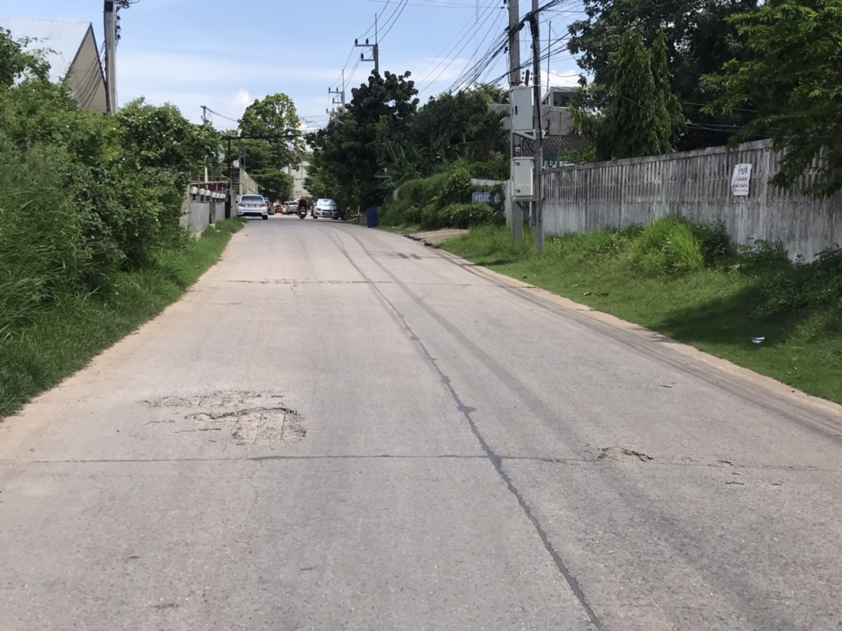
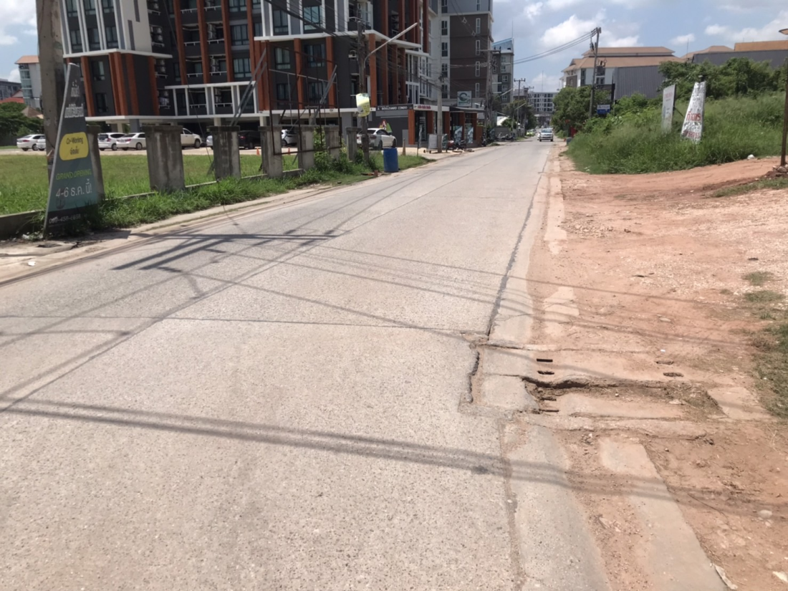

Slide 9
เงินอุดหนุนเฉพาะกิจ 2) ค่าที่ดิน/สิ่งก่อสร้าง
รายการ | งบประมาณ (บาท) | รายละเอียดโครงการ | แผนปี
(4) ปรับปรุงผิวทางถนนศิลปสนิท(ช่วงจากแยกตัดถนนมะลิวัลย์ถึงแยกถนนหมอชาญอุทิศ) | 1,984,000 | ทำการปรับปรุงผิวทางถนนคอนกรีตเสริมเหล็กภายในถนนศิลปสนิท (ช่วงแยกถนนมะลิวัลย์ถึงแยกถนนหมอชาญอุทิศ) ชุมชนสามเหลี่ยม 4 โดยทำการรื้อผิวทางถนนคอนกรีตเสริมเหล็ก(เดิม)ที่ชำรุดพร้อมขนไปทิ้งและก่อสร้างผิวทางถนนคอนกรีตเสริมเหล็กแบบ(Full-Depth Repair) ความหนาไม่น้อยกว่า 0.15 เมตร พื้นที่ผิวจราจรไม่น้อยกว่า 1,231 ตารางเมตร และงานอื่นๆ ที่เกี่ยวข้อง | แผนพัฒนาท้องถิ่น(พ.ศ.2566-2570)เทศบาลนครขอนแก่น แก้ไข ฉบับที่ 1/2566 หน้าที่ 22 ลำดับที่ 2

Slide 10
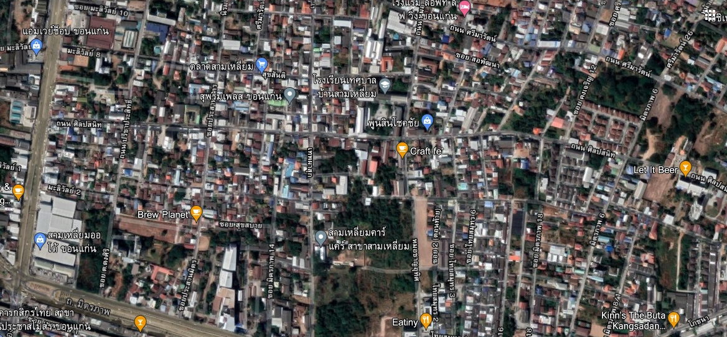
N
จุดเริ่มต้น
จุดสิ้นสุด

Slide 11
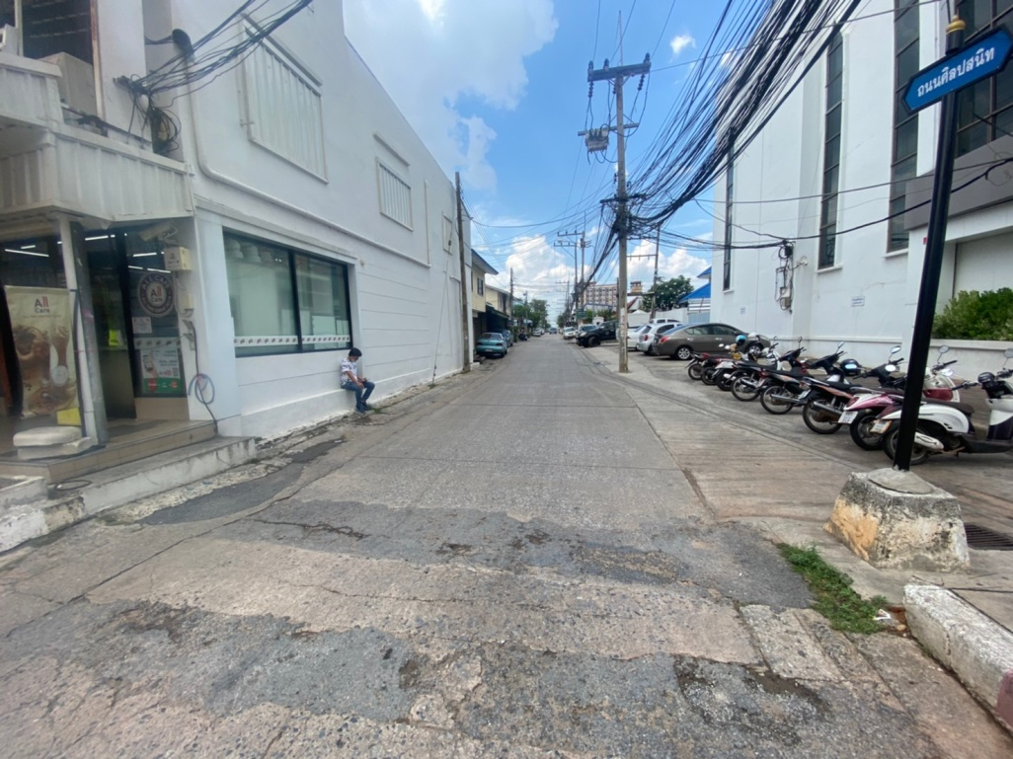
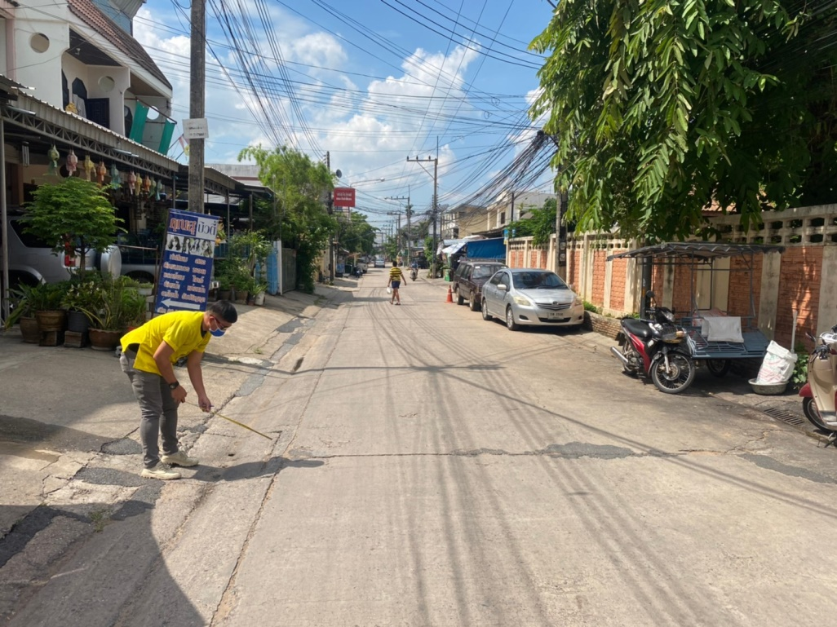
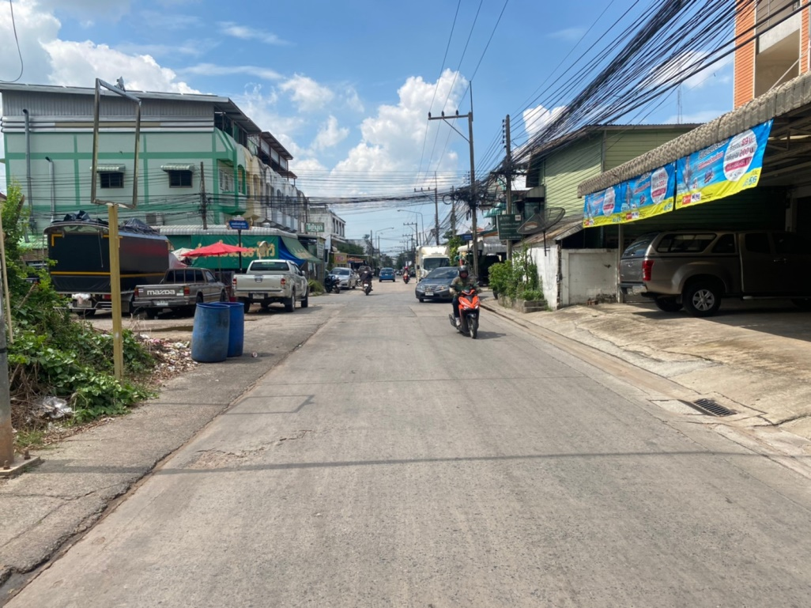
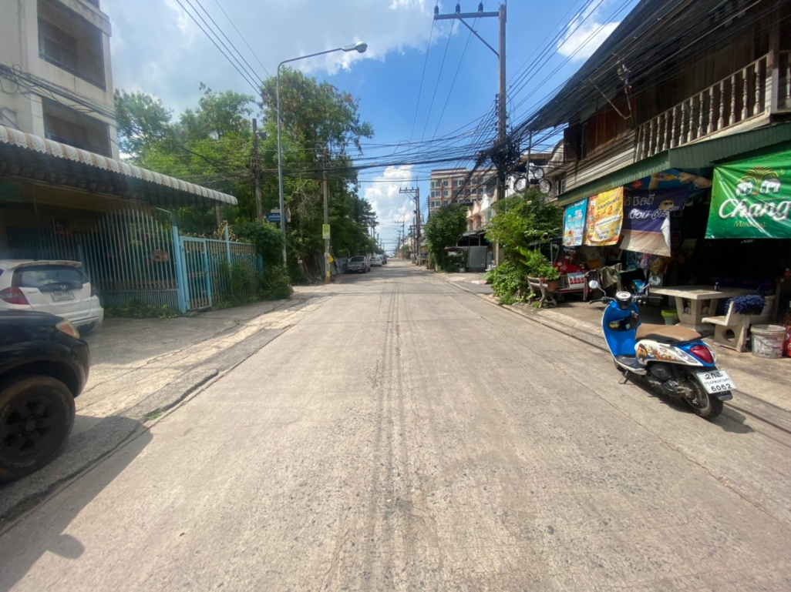

Slide 12
เงินอุดหนุนเฉพาะกิจ 2) ค่าที่ดิน/สิ่งก่อสร้าง
รายการ | งบประมาณ (บาท) | รายละเอียดโครงการ | แผนปี
(5) ปรับปรุงผิวทางและบำรุงรักษาทาง ซอยศิลปสนิท 10 (ชุมชนสามเหลี่ยม 4) | 1,420,000 | ทำการปรับปรุงผิวทางและบำรุงรักษาทาง ซอยศิลปสนิท 10 (ชุมชนสามเหลี่ยม 4) โดยทำการรื้อผิวทางถนนเดิมที่ชำรุดพร้อมขนไปทิ้งแล้วทำการก่อสร้างผิวทางถนนคอนกรีตเสริมเหล็กแบบ Full - Depth Repair ความหนาไม่น้อยกว่า 0.15 เมตร มีพื้นผิวทางรวมไม่น้อยกว่า 300ตารางเมตร พร้อมทำการก่อสร้างผิวทางแอสฟัลท์ติกคอนกรีต ความหนาไม่น้อยกว่า 0.05 เมตร ความกว้างเฉลี่ยไม่น้อยกว่า 5.50 เมตร ความยาวไม่น้อยกว่า 220 เมตร หรือมีพื้นที่ผิวทางรวมไม่น้อยกว่า 1,200 ตารางเมตร และงานอื่นๆ ที่เกี่ยวข้อง | แผนพัฒนาท้องถิ่น(พ.ศ.2566-2570)เทศบาลนครขอนแก่น แก้ไข ฉบับที่ 1/2566 หน้าที่ 23 ลำดับที่ 3

Slide 13
จุดสิ้นสุด
จุดเริ่มต้น
ถนนกัลย์ปพฤกษ์
ถนนศรีมารัตน์

Slide 14
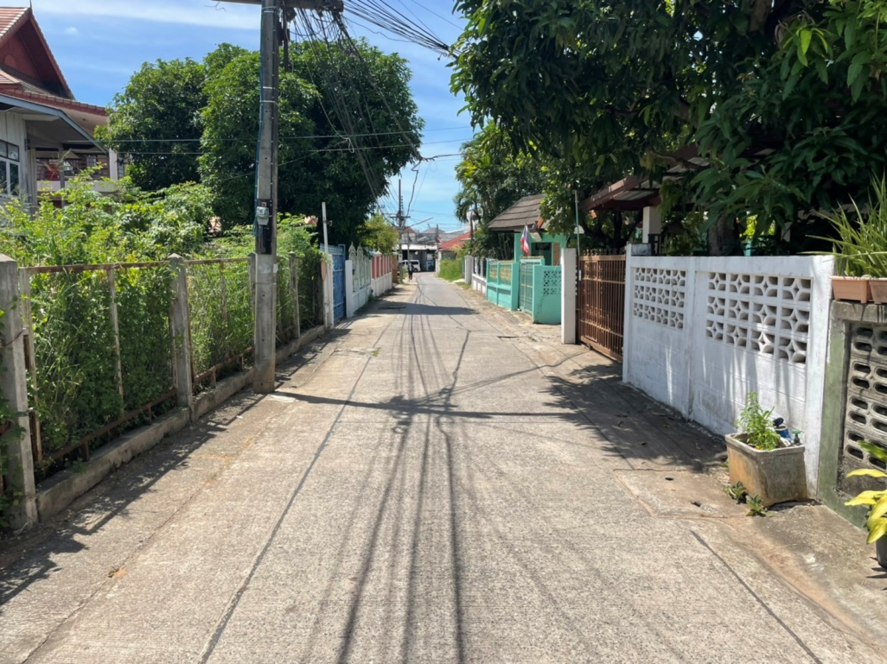
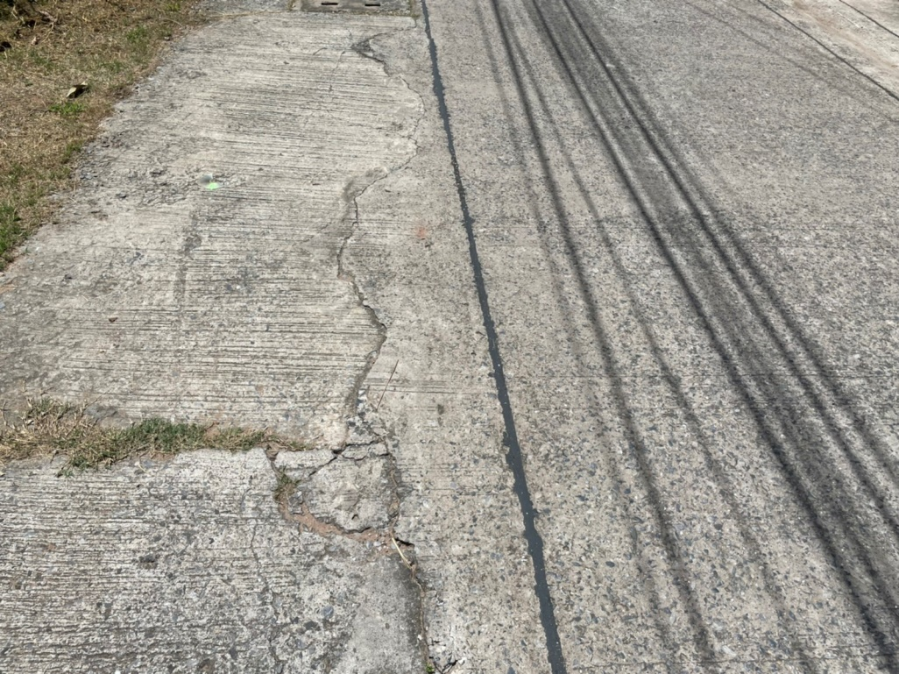

Slide 15
เงินอุดหนุนเฉพาะกิจ 2) ค่าที่ดิน/สิ่งก่อสร้าง
รายการ | งบประมาณ (บาท) | รายละเอียดโครงการ | แผนปี
(6) ปรับปรุงบูรณะผิวทางถนนคอนกรีตเสริมเหล็ก ถนนบ้านกอก (ช่วงจากแยกถนนมิตรภาพ ถึง สุดเขตเทศบาลนครขอนแก่นทิศตะวันตก) ชุมชนเทคโนภาค | 1,530,000 | ทำการปรับปรุงบูรณะผิวทางถนนคอนกรีตเสริมเหล็ก ถนนบ้านกอก (ช่วงจากแยกถนนมิตรภาพ ถึง สุดเขตเทศบาลนครขอนแก่นทิศตะวันตก) ชุมชนเทคโนภาคโดยทำการรื้อผิวทางถนนคอนกรีตเสริมเหล็ก(เดิม)ที่ชำรุดพร้อมขนไปทิ้งและก่อสร้างผิวทางถนนคอนกรีตเสริมเหล็กแบบ(Full-Depth Repair) ความหนาไม่น้อยกว่า 0.15 เมตร พื้นที่ผิวจราจรไม่น้อยกว่า 1,566.00 ตารางเมตร และงานอื่นๆ ที่เกี่ยวข้อง | แผนพัฒนาท้องถิ่น(พ.ศ.2566-2570)เทศบาลนครขอนแก่น แก้ไข ฉบับที่ 1/2566 หน้าที่ 24 ลำดับที่ 4

Slide 16
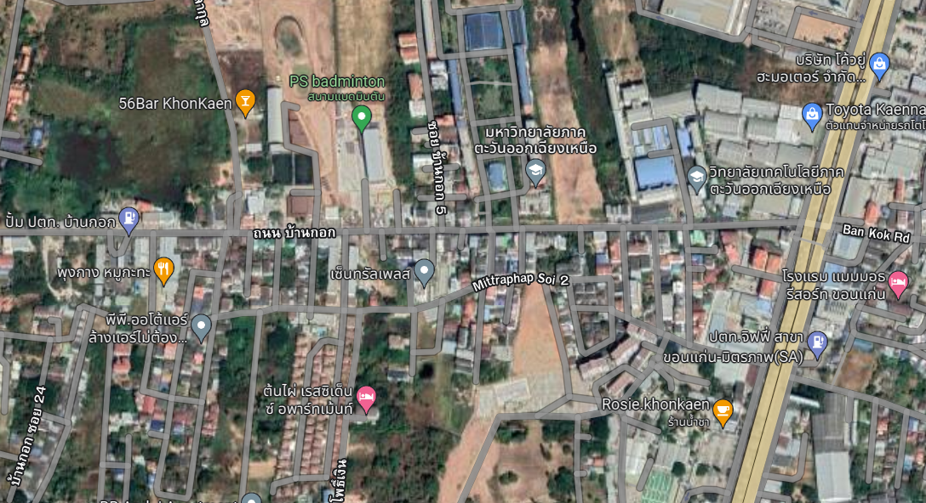
จุดเริ่มต้น
จุดสิ้นสุด

Slide 17
